Slide 1
FAM BRACA MENDOZA
46 m2
TETELA DEL VOLCAN, MORELOS.
CMIC 26/AMERICANO
25/10/2019
29/11/2019

Slide 2
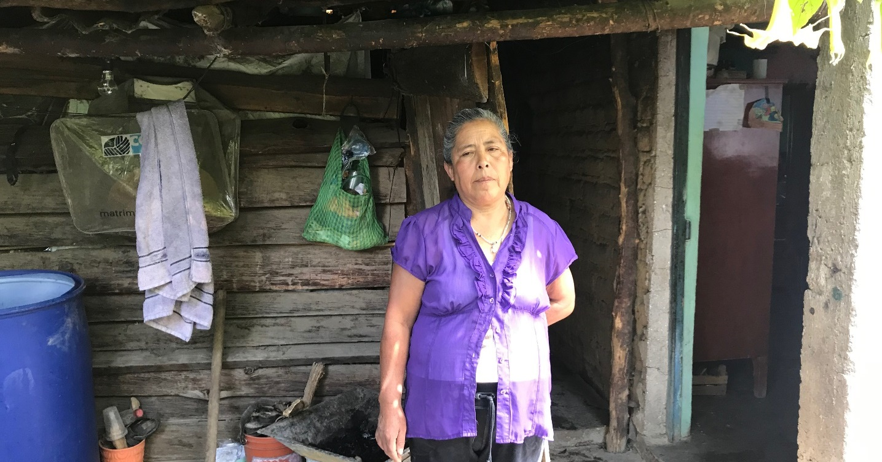

Slide 4
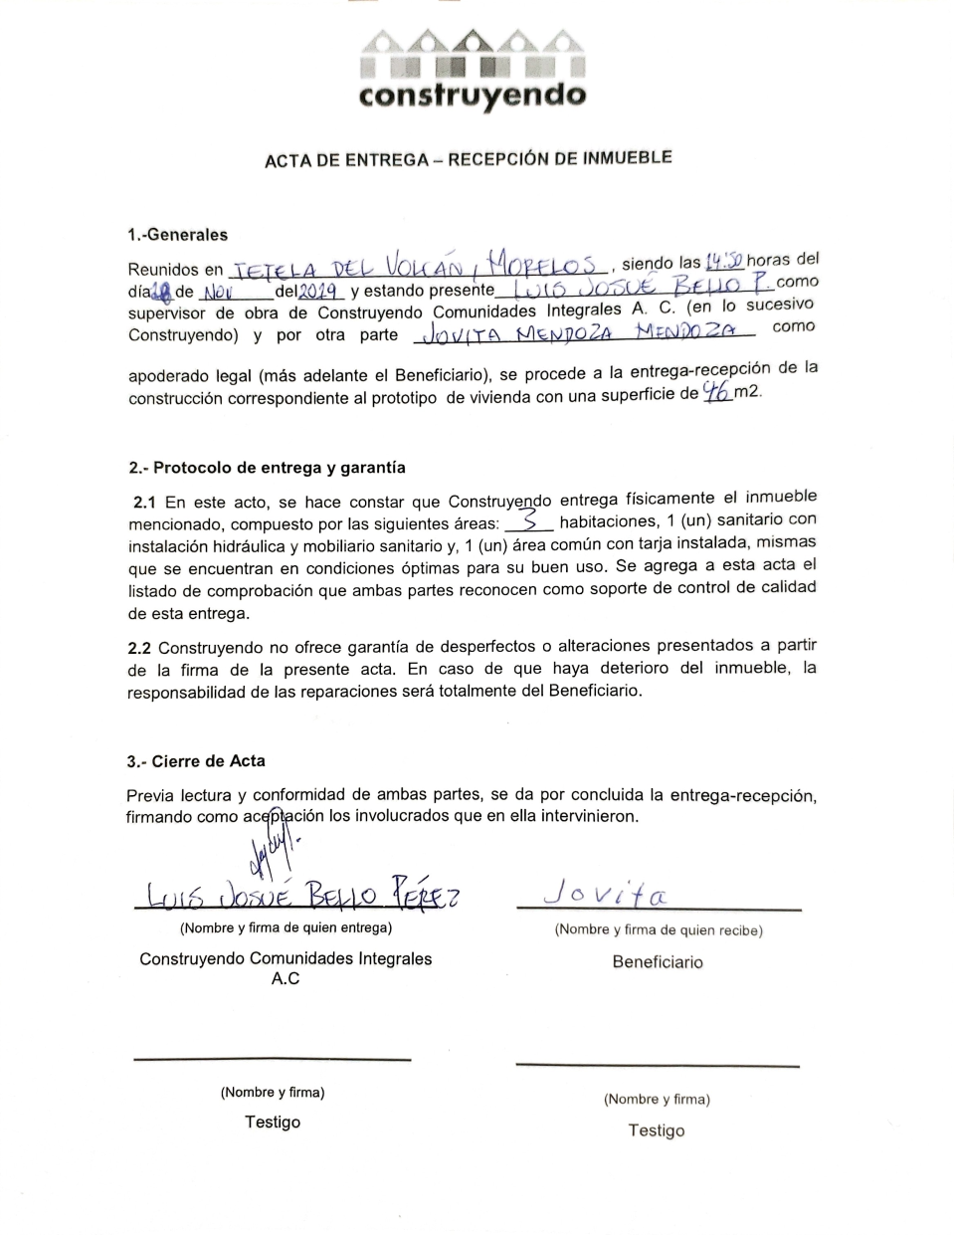
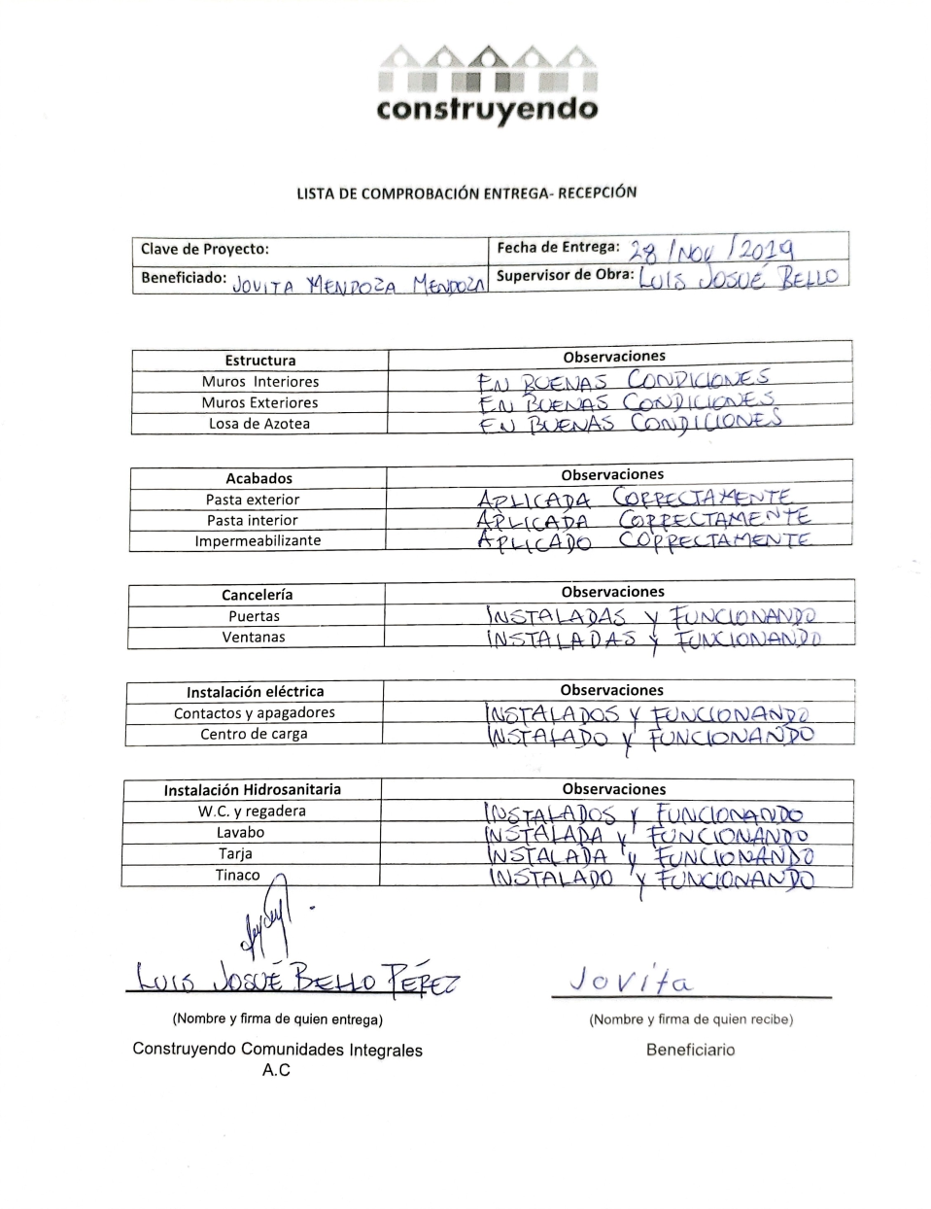
ACTA DE ENTREGA

